Slide 1
Evoluzione dei datacenter attraverso le gare (PNRR e non)
Daniele Cesini && Giacinto Donvito

Slide 2
Principali aree di intervento
Progetto ICSC ➔ Risorse IT + infrastrutture
CPU “standard” per HTC
Storage sia a blocchi con controller che a brick per CEPH
Nuova libreria + Nastri al T1
DARE ➔ Risorse IT per zone ISO Certified
Terabit ➔ risorse tipo HPC, CPU+Acceleratori+Storage, ➔ “HPC Bubbles”
Evoluzione infrastruttura di base
Spazi
Elettricità
Raffreddamento
Grazie a questo sosteniamo i datacenter per i prossimi 10 anni senza gravare sul FOE

Slide 3
Sfida HPC in Datacloud
Acquisizione di nuove risorse, i.e Terabit
Infiniband
Con acceleratori, i.e. GPU e FPGA
Accesso a risorse pre-esistenti (i.e. CINECA)
…da inserire nell’infrastruttura Cloud nazionale con accesso semplificato
Monitoring
Accounting
AUthN/AuthZ
Priorità
Etc..
Acquisizione di nuove risorse, i.e Terabit
Infiniband
Con acceleratori, i.e. GPU e FPGA
Accesso a risorse pre-esistenti (i.e. CINECA)
…da inserire nell’infrastruttura Cloud nazionale con accesso semplificato
Monitoring
Accounting
AUthN/AuthZ
Priorità
Etc..

Slide 4
Gara Nazionale Storage - 1
La gara riguarda un insieme di sistemi di storage di almeno 26598 TB Lordi
suddivisi in due lotti rispettivamente di 13962 TBL e 12636 TBL
8 sedi coinvolte: BA, CT, TO, LNL, MI, NA, RM1, LNF
ACQUISIZIONI LOTTO1
SEDE | NOME SISTEMA | CAPACITÀ MINIMA SISTEMA (TBL)
INFN Sezione di Bari | ST-BA-1 ST-BA-2 | 3.789,5 3.789,5
INFN Sezione di Catania | ST-CT | 1.625,0
INFN Laboratori Nazionali di Legnaro | ST-LNL-1 ST-LNL-2 | 1.020,5 1.358,5
INFN Sezione di Torino | ST-TO | 2.379,0
TOTALE |  | 13.962,0
Lotto 1 – ENCLOSURE DENSI : lunghezza massima apparati 990mm
Unità con almeno 2 controller FC 4x32Gbs
Compatibilità con switch Brocade
Minimo 12 dischi per RU
14TB o 16TB per disco
Inclusi disk server in numero adeguato
Almeno 5 anni di garanzia e assistenza tecnica NBD on-site

Slide 5
Gara Nazionale Storage - 2
ACQUISIZIONI LOTTO2
Lotto 2: lunghezza massima apparati 850mm
Sono inclusi almeno 5 anni di garanzia + assistenza tecnica NBD on-site
SEDE | NOME CONVENZIONALE SEDE | NOME SISTEMA | CAPACITÀ MINIMA SISTEMA (TBL)
INFN Laboratori Nazionali di Frascati | INFN-LNF | ST-LNF | 2.379,0
INFN Sezione di Milano | INFN-MI | ST-MI | 2.223,0
INFN Sezione di Napoli | INFN-NA | ST-NA | 5.655,0
Sezione INFN Roma 1 | INFN-RM1 | ST-RM1-1 ST-RM1-2 | 754,0 1.625,0
TOTALE |  |  | 12.636,0
Lotto 2 – ENCLOSURE NON-DENSI : lunghezza massima apparati 850mm
Unità con almeno 2 controller FC 4x32Gbs
Compatibilità con switch Brocade
Minimo 6 dischi per RU
14TB
Inclusi disk server in numero adeguato
Almeno 5 anni di garanzia e assistenza tecnica NBD on-site

Slide 6
Gara nazionale concentratori - 1
Le sedi interessate dall’acquisto nazionale sono LNGS, LNL, PD, Roma1
LNGS 2 apparati
LNL 1 apparato
PD 1 apparato
Roma1 1 apparato
Si acquisteranno quindi 5 apparati tutti uguali tra loro
Per ciascun apparato:
5 bretelle MTP/MPO-12 F/F metodo B di 10 metri in fibra ottica multimodale OM4
5 breakout cable MTP/MPO-12 to LC Duplex (4xLC) in fibra ottica multimodale OM4 di 10 metri (Da usare per “Splittare” le porte 40Gb e 100 Gb rispettivamente in 4x10Gb e 4x25 Gb)
Si acquistano transceiver originali e nuovi
42 transceiver 100G BASE-SR4
8 transceiver 100G BASE-LR4
4 transceiver 100G BASE-ER4
10 transceiver 40G BiDi (Su singola coppia di fibre multimodali)
12 transceiver 40G BASE SR4

Slide 7
Gara nazionale concentratori - 2

Slide 8
Gara nazionale concentratori - 3
Ogni apparato dovra’ avere le seguenti caratteristiche
Switch 1 RU
36 porte di cui 32 porte 100 Gb Ethernet che possano ospitare transceiver di tipo 100G QSFP28 ed in aggiunta, almeno 4 porte 400Gb Ethernet (QSFP-DD); Nel calcolo delle porte a 100Gb si ammettono anche porte a 400Gb che possano ospitare nativamente transceiver a 100Gb (QSFP-28).
Le porte a 100 Gb devono poter essere configurate e/o frazionate anche tramite cavi di breakout a velocità inferiori (10/25/40 Gb).
Le porte a 400 Gb devono potere essere configurate e/o frazionate a velocità inferiori.
Dall’apparato anche tramite l’utilizzo di cavi di breakout dovrà essere possibile ricavare almeno: 36 connessioni a 40Gb, 64 connessioni a 25Gb, 64 connessioni a 10Gb
Alimentazione ridondata
Capacita’ di switching >= 4Tbps
Deep buffer >=8GB

Slide 9
Gara nazionale concentratori - 4
Ogni apparato dovra’ supportare le seguenti feature:
Routing IPv4 ed IPv6 a “wire speed”
Jumbo Frame (fino ad una MTU di almeno 9216 Bytes).
ACL di sicurezza complesse con almeno 8000 entry complessive in IPv4/IPv6 applicabili sia in ingresso che in uscita contemporaneamente, a wire speed (in ASIC senza interessare le CPU dell’apparato).
Configurazione via linea di comando (CLI) e dovranno supportare anche strumenti di automazione, tra cui Ansible.
Gli apparati proposti dovranno avere le seguenti funzionalità e supportare a pieno i seguenti protocolli:
IPv4 ed IPv6 (Compresa la funzionalità di DHCPv6 Relay)
SNMP v2 o versioni superiori; 802.1Q, ; VXLAN (Routing e Bridging); EVPN; 802.1ad ed LACP; Spanning Tree (RSTP,PVST); DHCP Relay; OSPF, BGP, Equal Cost Multipath, MPLS; VRRP e/o HSRP; VARP (Virtual ARP); ESI (Ethernet Segment Identifier);Policy based routing; VRF (Con. VRF Leaking); NetFlow o protocollo equivalente per l’analisi dei flussi; Span Port

Slide 10
Gara nazionale concentratori - 5
Assistenza in garanzia NBD on-site per un periodo minimo di 5 anni su tutto il materiale fornito
Consegna presso le quattro sedi/strutture entro 120 giorni naturali e consecutivi dalla data di sottoscrizione del contratto
Formazione e affiancamento all’avvio operativo delle apparecchiature fornite dovrà essere svolta entro e non oltre 30 giorni naturali e consecutivi decorrenti dalla data di installazione degli apparati presso le sedi/strutture della Stazione Appaltante

Slide 11
CPU Adesione convenzione CONSIP
Tecnologie Server 4 – Lotto 8 - TWINSQUARE DELL POWEREDGE C6400, 4XC6525
2xAMD7413 24C/48T per nodo
512GB RAM per nodo
2x1TB SSD + 2x4TB SSD o 2x1TB SSD + 4x2.4 TB HDD 10k
Garanzia 3+2
Acquisizioni molto simili sui siti a meno di piccolo cambiamenti di configurazione in particolare sui dischi
SEDE | Numero sistemi
BARI | 19
NAPOLI | 19
CATANIA | 7
ROMA1 | 8
FRASCATI | 8
TORINO | 9
MILANO | 8
PISA | 9
LEGNARO | 8

Slide 12
Summary
Sito | CPU (Core fisici) | Storage (PBL) | Note
BA | 3648 | 7.6
CT | 1344 | 1.6
LNF | 1536 | 2.4
LNFESA | -
LNGS | -
LNL | 1536 | 2.4
PD | -
MI | 1536 | 2.2
NA | 3648 | 5.7
RM1 | 1536 | 2.4
PI | 1728 | -
TO | 1728 | 2.4
CNAF | 0 (uso di Leonardo) | 80 (TBN)
TOT | 18240 | 26.7 + 80TBN
…a tutto questo si aggiungono le risorse HPC…see next slide

Slide 13
HPC Bubbles
Nodo CPU
Min 112 core fisici (max 192)
RAM > 8GB/core DDR5
IB NDR 400G
20TBL + dischi di sistema
Nodo GPU
Nodo FPGA
Nodo Storage (CEPH Bricks)
Min 48core fisici
Accessori
Come CPU + 4x NVIDIA H100 SXM5 con minimo 80GB e memoria HBM2e
Min 32core
RAM > 512GB DDR4 o DDR5
IB NDR 440G
4 x XILINX U55C o 4 x TerasicP0701
RAM >512GB DDR4 o DDR5
Almeno 360 TBL HDD + 12TBL SSD
Switch IB, Switch ETH
Cavi IB, Cavi ETH
Transceiver vari
Assistenza 3+2

Slide 14
HPC Bubbles
Quantità stimate – non definitive
Accordo Quadro Nazionale
Listino prezzi per nodi + accessori
2 anni di validità
Lotto1
CPU, GPU, FPGA
Lotto2
Storage
Sedi Coinvolte: CNAF, BARI, MI-BI, PI, TO, LNGS, NA, RM1, PD/LNL
Sito | Nodi CPU | Nodi GPU | Nodi FPGA | Storage (PBN EC)
CNAF | 16 | 14 | 2 | 4
CNAF-ISO27001 | 8 | 8 | 0 | 2
BA | 7 | 3 | 0 | 3
MI-BI | 0 | 0 | 4 | 0
PI | 8 | 0 | 0 | 0
TO | 6 | 4 | 0 | 0
LNGS | 0 | 4 | 0 | 0
NA | 8 | 0 | 2 | 0
RM1 | 8 | 0 | 0 | 0
PD/LNL | 6 | 6 | 0 | 0
TOTAL | 60 | 35 | 6 | 9

Slide 15
Motivazioni upgrade infrastruttura
Capacità massima raggiunta
Spazio
Elettrica
cooling
Vetustità degli impianti
apparati verso end of life
Sale non pensate per data-center, ma riadattate

Slide 16
Infrastruttura Bari
 | Stato Attuale | Evoluzione
Spazi/Rack | 80 Rack al completo | Aumentare la dimensione complessiva del data center Con l’aggiunta di un container (~16Rack // ~300kW) Da progetti come POS/DARE/SPOKE 8 (ICSC) arriva una richiesta di supportare data center ISO270XX
Potenza Elettrica | Cabina indipendente composta da due trasformatori 1.6MW ciascuno Generatore ausiliario a diesel da 1.6MW | Potenziare le PDU per ogni rack In modo da arrivare a 15kW per rack reali e 1MW complessivo
Cooling | 6 x 150 Crac+Chiller | Rinnovare il parco CRAC+Chiller Aggiunta di 2 CRAC+Chiller 8 x 150kW e circa 1MW in configurazione N+~2 Aggiunta di un tri-generatore (350kW) [Fatto!] metano => corrente + acqua calda + acqua fredda
Networking | Nuova rete Huawei CloudEngine 16800 Upgradabile fino a 2000 porte (circa ~1000 già installate) 10/25/40/100 | Completamento del cablaggio in fibra ottica di tutto il data center Circa 24 coppie di fibre per ciascun rack Upgrade dei moduli acquistati sul centro stella e potenziamento del link WAN

Slide 17
Infrastruttura Catania
 | Stato Attuale | Evoluzione
Spazi/Rack | 14 racks da 10kW / rack limite per il dimensionamento di 200kW imposto dalla disponibilità della cabina di trasformazione interna al DFA | Container all-in-one +15 racks per hosting «misto» di risorse IT Storage racks da ~15kW/rack compute racks da ~30kW/rack
Potenza Elettrica | Due unità UPS da 200kW ciascuno Gruppo elettrogeno da 750kVA (600kW) ~ 60kW residui per espansioni future considerando 80kW di carico | Intervento cabine elettriche +400/500kW utili per risorse IT Potenziamento PDU
Cooling | capacità frigorifera totale di 155 kWT corridoio caldo con 8 unità di raffreddamento InRow servite in maniera alternata da due Chiller doppio anello: 4 x unità InRow per Chiller
Networking | Huawei CE1608 Totale 432 porte 10GE + 84 porte 100GE | 4 +12 coppie di fibre ottiche OS2 da 100 GB/s verso GARR POP

Slide 18
Infrastruttura Frascati - Upgrade TIER2
 | Stato Attuale | Evoluzione
Spazi/Rack | ~ 90 mq, Rack 1-12 60 cm Rack 13-16 80 cm | Integrazione di 10 nuovi rack Realizzazione della compartimentazione completa del corridoio freddo.
Potenza Elettrica | Carico IT disponibile: 200 kW Carico IT attuale 108 kW Potenza termica utilizzata (carico IT+ CRAH+UPS) 134 kW UPS 200 kW (con gruppo elettrogeno centralizzato) Alimentazione elettrica ridondata: linea protetta da UPS / linea normale Ogni Rack ha 2 PDU con 3 fasi da 16/32A (max 18 kW) | Montaggio strumenti di misura, alimentazione dei nuovi rack, modifiche al quadro elettrico Garantita la ridondanza dell'alimentazione
Cooling | 5 Computer Room Air Handler Uniflair Leonardo (ora VERTIV) Gruppo frigo di emergenza 160 kW | La compartimentazione consente un maggior sfruttamento delle unità interne di raffreddamento Modifica dell’UTA dell’aria primaria: aggiunta di una sezione di umidificazione per garantire il controllo dell’umidità in inverno Nuova macchina frigorifera di riserva 215 kW Garantita la ridondanza
Networking | Nuova infrastruttura di rete spine-leaf Arista con switch TOR con porte a 10/25Gbps e concentratore di porte a 100Gbps | Nuovi apparati rete interna

Slide 19
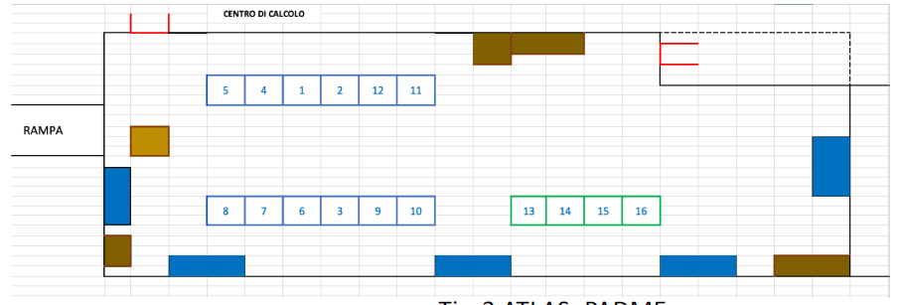
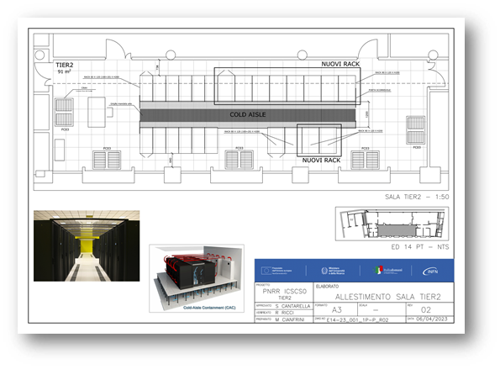
LNF: aggiornamento data center
SALA TIER 2
Upgrade a 160 kW con rack a media densità
Realizzazione dell'ISOLA a corridoio freddo integrando i rack esistenti.
Consente un migliore sfruttamento delle macchine di raffreddamento (CRAH)

Slide 20
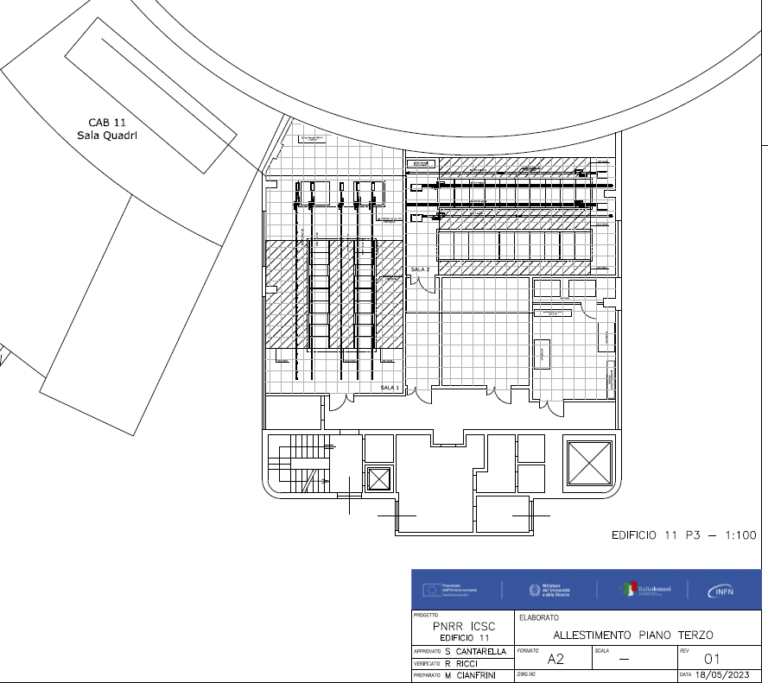
Infrastruttura Frascati-DC Space economy
Sala 2 HPC
800 kW DLC
 | Stato Attuale | Evoluzione
Spazi/Rack | Circa 30 | Sala 1: isola 20 rack media densità Sala 2 : HPC 10 rack DLC o 20 rack tradizionali
Potenza Elettrica | 90kW | 1 MW
Cooling | 100kW - a fine vita | 400 kW in aria 700 kW in acqua @40 °C Integrato nel recupero termico
Networking |  | Nuovo concentratore Nuovi apparati di frontiera
Realizzazione di un DC HPC
Studio di fattibilità tecnico economico secondo standard PNRR: Progettazione interna in corso
Affidamento per appalto integrato progettazione ed esecuzione
Sala 1 HPC
200 kW in aria

Slide 21
Infrastruttura Legnaro
 | Stato Attuale | Evoluzione
Spazi/Rack | Sala T2 da 70mq 22 rack in totale (piu’ 1 rack di rete fuori corridoio) 15 T2 1 rack BC-INFN il resto per CloudVeneto, servizi LNL, controlli, SPES, esperimenti locali | Nuovo Data-Center Dimensioni edificio: 34m x 13.3m Dimensioni sala CED: 18m x 13.3m - 240 m2 Finanziato in parte extra PNRR
Potenza Elettrica | UPS da 400 kW (condiviso con altri utilizzi) Gruppo elettrogeno da 650 kW (condiviso) | Linea elettrica da ~500 kW (per ora 380kW – fase2) Moduli (cage) da 10 rack, 8 cooler in-row da 15 kW, 2 blindo ~100 kW per cage, ~10 kW per rack in media, ~22 kW max su singolo rack Gruppo elettrogeno 650 kVA
Cooling | 2 chiller da 120 kW Da due anni potenza IT a 115kW, al limite della capacità di raffreddamento | 3 chiller da 280kW
Networking |  | Nuovo Concentratore

Slide 22
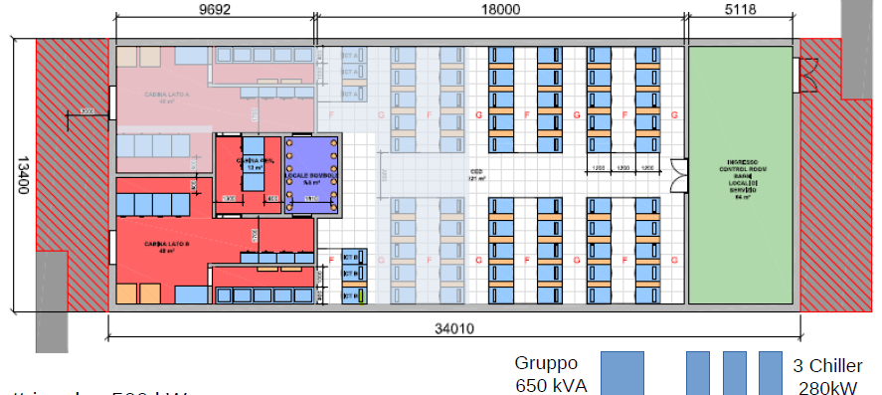
LNL nuovo data center

Slide 23
Infrastruttura Padova
 | Stato Attuale | Evoluzione fase 1 (fondi PNRR) | Evoluzione fase 2* (fondi Unipd)
Spazi/Rack | ~ 105 mq in 2 semipiani sfalsati 35 rack in uso (solo parzialmente) | Creazione isola "bassa densità`" (140 kW IT) nel semipiano alto 2 x 10 rack (esistenti) Compartimentazione del corridoio freddo | Creazione isola "alta densità" (160 kW IT) semipiano basso (8 nuovi rack)
Potenza elettrica | UPS 200 kW |  | Sostituzione UPS (350 kW) Gruppo elettrogeno ?
Cooling | 2x 40kW nel semipiano alto 2x40kW nel semipiano basso 1x20 kW sala UPS | Sostituzione CDZ nel semipiano alto: 3x70 kW Sostituzione CDZ nel semipiano basso: 2x70 kW Predisposizione (ed eventuale sostituzione) CDZ sala UPS | 3x35kW unità infrarack (per isola alta densità) Freecooling ?
Networking | Concentratore 2x40 Gbps verso LNL 2x 10 Gbps verso i TOR 10 Gbps WAN | Nuovo concentratore 2 x 100 Gbps verso LNL (2x) 100 Gbps verso I TOR Infiniband (per bolla HPC Terabit) Nuovo apparato di frontiera
* L'elenco degli interventi per la fase 2 è in corso di definizione

Slide 24
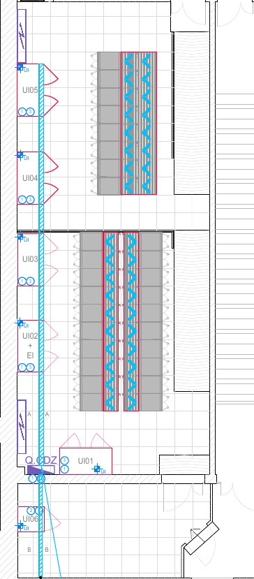
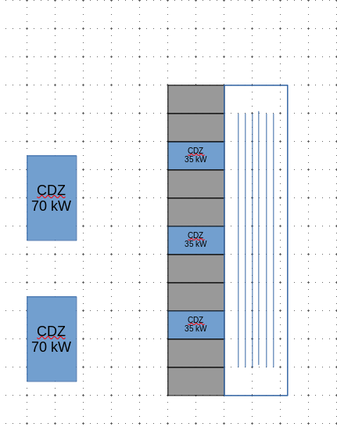
Infrastruttura Padova
Fase 2
Fase 1

Slide 25
Infrastruttura Gran Sasso
 | Stato Attuale | Evoluzione
Spazi/Rack | 200m2 20 rack | Creazione isola HPC a corridoio freddo Consolidamento pavimento Adeguamento del sistema di rivelazione e spegnimento incendi
Potenza Elettrica | 40kW(usati) 3 x 48kw UPS | 2 UPS modulari in ridondanza, ognuno costituito da 8 moduli da 50KW; Adeguamento dei quadri di media tensione per il parallelo dei generatori diesel (1500KW e 500KW) e relativi trasformatori BT/MT per adeguarli alle nuove esigenze del CED; Adeguamento distribuzione elettrica
Cooling | hunter alimentati con acqua fredda (7-12 °C) prodotta dalla centrale frigorifera dei Laboratori Esterni. All’interno del CED una macchina ad espansione diretta da 34 kW fornisce un minimo di ridondanza | nuovo chiller free cooling dedicato all’isola HPC;
Networking |  | Nuovo concentratore Nuovi apparati di frontiera

Slide 26
Infrastruttura Milano
 | Stato Attuale | Evoluzione
Spazi/Rack | 30 rack installati 50 rack capacità max 10 rack installati | Basamenti per nuovi gruppi frigo Nuova copertura
Potenza Elettrica | Totale: 180kW UPS da 160kW Potenza media per rack: 7.6kW Usata 55kW | RADDOPPIO POTENZA Totale: 360kW UPS da 250kW Adeguamento impianti
Cooling | Due chiller da 250 kW, di cui uno di backup Ventilconvettori ad aria sul soffitto Allineati (circa) con le file di rack Nessuna separazione fisica di corridoi caldo e freddo | 2 chiller da 360kW Non sono previsti lavori per realizzare zone ad alta densità di calore, il raffrescamento rimarrà ‘open air’ Adeguamento impianti
Networking |  | Nuovi apparati di frontiera

Slide 27
Infrastruttura Napoli
 | Stato Attuale | Evoluzione
Spazi/Rack | 2 Datacenter Datacenter D1-Unina: Locale autonomo nei pressi del dipartimento di fisica 33 rack raffreddati acqua/aria. Datacenter D2-INFN: Locale all’interno del dipartimento di fisica 18 rack raffreddati acqua/aria | D1 33 Rack totali da 42 unità D2 26 Rack totali da 42 unità Rifacimento pavimento
Potenza Elettrica | Entrambi i Data Center sono serviti da una cabina elettrica dedicata da 1MW dotata di gruppo elettrogeno. Attualmente usati sotto i 600kW D1 - UNINA: Servito da 2 UPS 400kW; Con le attrezzature attuali al picco di utilizzo il consumo massimo è intorno ai 300kW. D2 - INFN: Servito da 1 UPS modulare con 2 linee da 250kW ciascuna Con le attrezzature attuali al picco di utilizzo il consumo massimo è di 210kW. Il consumo medio attuale è di 115kW | D1 Potenza Max: 400 kW Adeguamento impianti e cablaggio D2 350 kW Adeguamento e potenziamento impianti
Cooling | D1 2 Chiller in ridondanza con potenza frigorifera 680 kW ciascuno 37 unità raffreddanti fino a 30 kW termici ciascuna. Alcuni rack sono dotati di porte termiche di dissipazione per ospitare server con GPU D2 2 gruppi frigo in ridondanza, ormai obsoleti e sottodimensionati Max potenza frigorifera erogata 150 e 140 kW 18 unità raffreddanti da 30 kW termici ciascuna Utilizzo max 12 kW ciascuno Utilizzo effettivo medio 6 kW ciascuno | D1 680 kW Revisione gruppi frigo e sostituzione parti obsolete D2 Sostituzione gruppi frigo 500 kW con ridondanza Adeguamento impianti
Networking |  | Nuovi apparati per rete interna

Slide 28
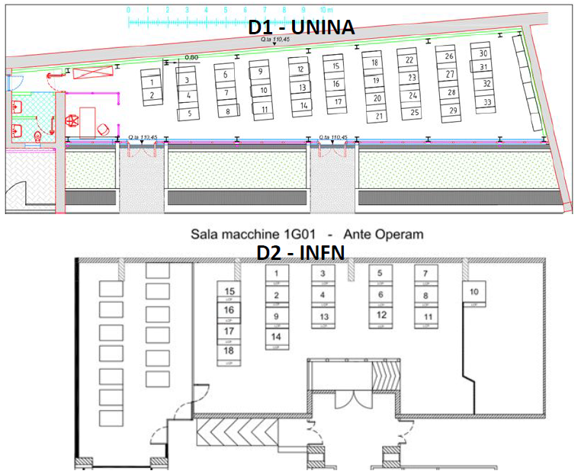
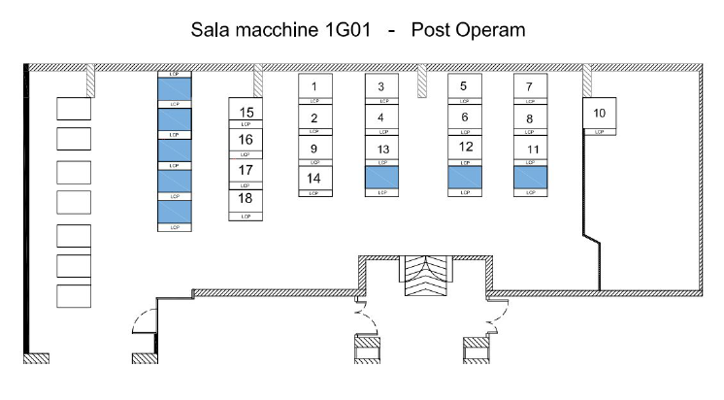
Infrastruttura Napoli

Slide 29
Infrastruttura ROMA1
 | Stato Attuale | Evoluzione
Spazi/Rack | 7 rack da 14kW (39U utilizzabili, max profondità 89cm utilizzabili) 3 rack da 25kW (37U utilizzabili, max profondità 85cm utilizzabili) | Nel 2023 + 2 rack da 35kW Nel 2024 Nuova sala adiacente all’attuale +12 rack da 42U
Potenza Elettrica | UPS in parallelo da 120 KVA (~100 kW) 25 minuti di attività del centro in assenza di rete Cabina elettrica fino a 1.2MW | Nel 2023 UPS modulare da 150 kW Adeguamento impianto Nel 2024 UPS da 450kW
Cooling | 3 chiller da 80kW ciascuno, ridondati internamente
Networking | 2x10 Gbps direttamente con GARR link di backup a 10 Gbps versola sezione | Nuovo concentratore Nuovi apparati di frontiera Nel 2023 WAN a 100gbs Tor a 10gbs su tutti I rack Nel 2024 ToR >= 10gbs

Slide 30
Infrastruttura Pisa
 | Stato Attuale | Evoluzione
Spazi/Rack | 100m2 31 rack 42U prof. 1m 3 rack 48U prof. 1.2m | Container all-in-one 18 rack/container da 400-500kW Spazio per 3 container
Potenza Elettrica | 1 linea per servizi e storage con UPS (50kW) e GE 2 linee per WN, di cui 1 con UPS (200kW) Varie linee per CDZ e chiller
Cooling | 3 unità Under da 25kW ciascuna 12 unità InRow da 20kW ciascuna 3 chiller per ~300kW con FreeCooling
Networking |  | Nuovi apparati di frontiera

Slide 31
Infrastruttura Torino
 | Stato Attuale | Evoluzione
Spazi/Rack | APC InRow RC ACRC 11 rack profondità 1000 | Aggiunta di 2 nuovi rack (uno profondità 1000 e uno profondità 1200) Sostituzione di alcuni rack profondità 1000 con 1200
Potenza Elettrica | 1 UPS (GalaxyVM) 160kVA max. 144kW Rack power: 7 MAX 6kW + 4 MAX 20kW USATA: 75kW | Potenza Totale: 170kW Raddoppio UPS con nuova linea di alimentazione da cabina elettrica Aggiunta PDU 32A monofase/trifase
Cooling | 1+1 Chiller AERMEC 174kW | Aggiunta di 2 nuove unità condizionanti InRow RC
Networking | 1 Link 10Gbps (L3: Cisco catalyst condiviso con LAN sezione) HP E8212zl —> Cisco Nexus 9508 (1/10G rame - 10/25G + 40/100G) | Nuovi apparati LAN Nuovi apparati frontiera

Slide 32
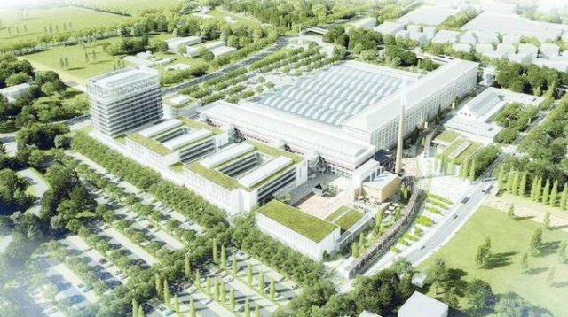
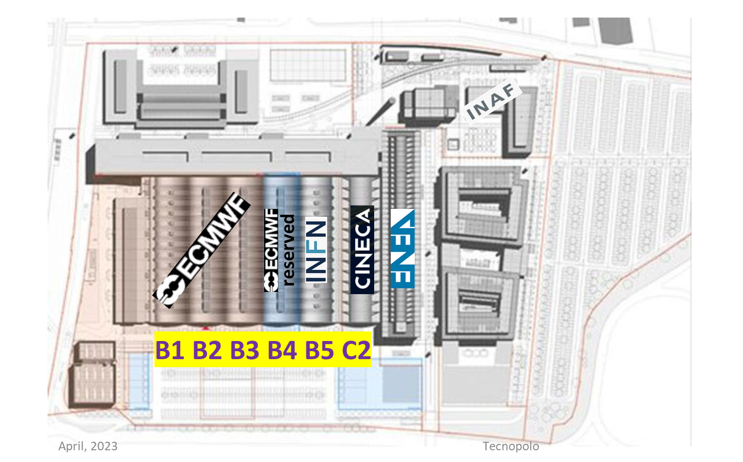
Riassunto CNAF Tecnopolo
Fondi dedicati per lavori edili, allestimento sala machine, distribuzione elettrica, cooling e migrazione
Da PNRR:
Nuova Libreria a nastri
Contributo per 80PB Netti
Contributo per nastri 2023
Jun 2023 Room Ready
Electrical and cooling system available
Aug 2023 Network Ready
Cabling
Active core systems
Sept 2023
Resource Relocation starts
New Storage Installed
Racks installed
Management network
DCI with legacy site
Legacy CPU and Storage migration starts
Apr 2024 Migration Finalized
Tape Library migrated
Site commissioned
Live Migration Timeline
17/07/2023
X

